Slide 1
ΜΥΕ003: Ανάκτηση Πληροφορίας
Διδάσκουσα: Ευαγγελία Πιτουρά
Προεπεξεργασία
Ακαδημαϊκό Έτος 2023-2024

Slide 2
Προεπεξεργασία/Κατασκευή του ευρετηρίου
Επεξεργασία εγγράφου
λεξικό/λεξιλόγιο
Κατασκευή ευρετηρίου
ανεστραμμένο ευρετήριο
Κανονική Λειτουργία
Επεξεργασία Ερωτημάτων
Ενημέρωση ευρετηρίου

Slide 3





Τα βασικά βήματα για την κατασκευή του ευρετηρίου
1. Συλλέγουμε τα έγγραφα που θέλουμε να συμπεριλάβουμε στο ευρετήριο
Friends, Romans, countrymen.
2. Διαιρούμε το κείμενο σε γλωσσικά σύμβολα (token)
Tokenizer
Token stream.
Friends
Romans
Countrymen
Linguistic modules
3. Γλωσσολογική προ-επεξεργασία των συμβόλων
Terms
friend
roman
countryman
4. Ευρετηριάζουμε τα έγγραφα στα οποία περιλαμβάνεται κάθε όρος
Indexer
friend
2
4
roman
1
2
Inverted index.
countryman
13
16

Slide 4
Ακολουθία εγγράφων
Περίληψη
Έγγραφο 1 (d1) : Το Παν. Ιωαννίνων ιδρύθηκε το 1970.
Έγγραφο 2 (d2) : Τα Ιωάννινα είναι η μεγαλύτερη πόλη της Ηπείρου.
Έγγραφο 3 (d3) : Η πτυχιακή εξεταστική στο Τμήμα Μηχ. Η/Υ και Πληροφορικής θ΄ αρχίσει την 1^{η} Φεβρουαρίου.
Έγγραφο 4 (d4) : Οι μαθητές των Ιωαννίνων αρίστευσαν στις εξετάσεις για την εισαγωγή στα Πανεπιστήμια.
Έγγραφο 5 (d5): Το 2017 ιδρύθηκε Πολυτεχνική Σχολή στο ΠΙ.
Granularity: Μονάδα εγγράφου
Θέματα
Που σταματάμε: κενό/σημείο στίξης αλλά και απόστροφοι/όχι κενό/παύλα, κλπ
Stop words (το, και?)
Κανονικοποίηση
  Κεφαλαία/μικρά
  Τόνοι
  Κανόνες vs Λίστες ισοδυναμίας
Token (λεκτικές μονάδες)
Όροι (terms) που θα εισαχθούν στο ευρετήριο
Περιστολή (stemming) περικοπή καταλήξεων
Λημματοποίηση (lemmatization) γλωσσική/μορφολογική επεξεργασία και αναγωγή της λέξης στη ρίζα της
Ίδια πολιτική και στο κείμενο και στην ερώτηση

Slide 5
Επανάληψη (ερωτήσεις)
Κεφ. 2.2.4
Άσκηση 2.1
Are the following statements true or false?
In a Boolean retrieval system, stemming never lowers precision.
1Α Σωστό 1Β Λάθος
2. In a Boolean retrieval system, stemming never lowers recall.
2Α Σωστό 2Β Λάθος

Slide 6
Επανάληψη (ερωτήσεις)
Κεφ. 2.2.4
Άσκηση 2.1
Are the following statements true or false?
3. Stemming increases the size of the vocabulary
3Α Σωστό 3Β Λάθος
4. Stemming should be invoked at indexing time but not while processing a query.
4Α Σωστό 4Β Λάθος

Slide 7
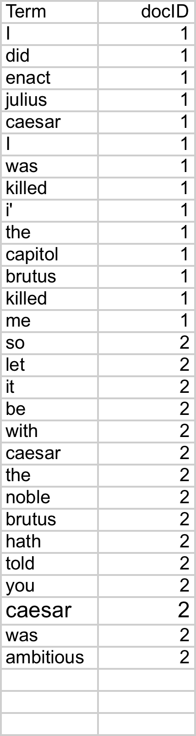
Βήματα του Indexer: Ακολουθία Token
Κεφ. 1.2
Ακολουθία από ζεύγη (Modified token, Document ID).
Doc 1
Doc 2
I did enact Julius
Caesar I was killed
i' the Capitol;
Brutus killed me.
So let it be with
Caesar. The noble
Brutus hath told you
Caesar was ambitious

Slide 8
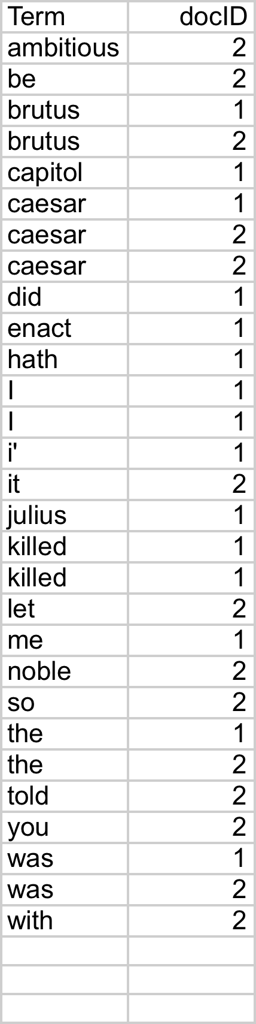
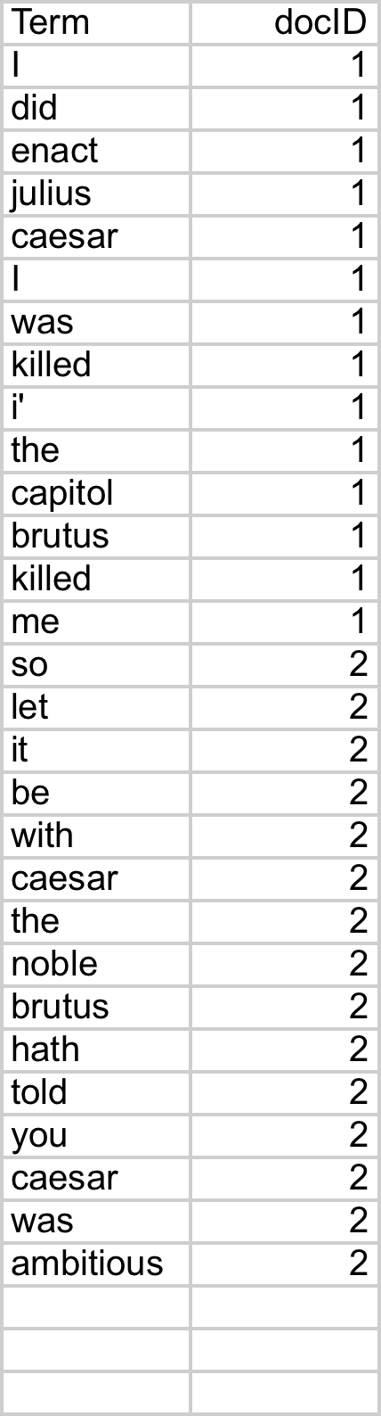
Βήματα του Indexer: Ταξινόμηση (sort)
Κεφ. 1.2
Ταξινόμηση με βάση τους όρους
  Και μετά το docID
Βασικό βήμα της ευρετηριοποίησης

Slide 9
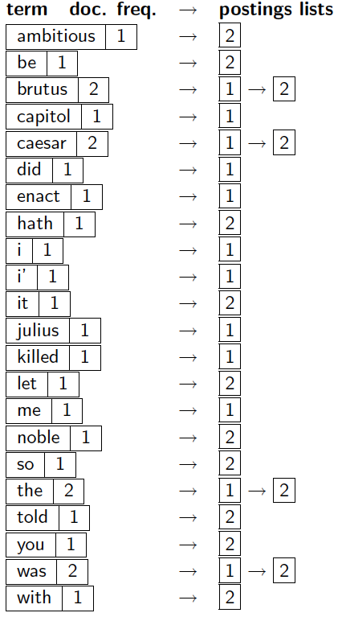
Βήματα του Indexer: Λεξικό & Καταχωρήσεις
Κεφ. 1.2
Πολλαπλές εμφανίσεις του όρου σε ένα έγγραφο συγχωνεύονται (merged).
Διαχωρισμός σε λεξικό και καταχωρήσεις
Προσθέτουμε και πληροφορία για τη συχνότητα εγγράφου (doc. frequency).
Γιατί τη συχνότητα;
Επίσης, συχνότητα όρου (term frequency)

Slide 10
Κεφ. 1.2
Lists of docIDs
Terms and counts
Συνήθως στο δίσκο
Συνήθως στη μνήμη
Pointers

Slide 11
Βασικές Δομές
Κεφ. 1.2
Λεξικό
Ανεστραμμένο ευρετήριο: αποτελείται από λίστες καταχωρήσεων (postings lists), μία για κάθε όρο
Καταχώρηση (Posting)
Brutus
1
2
4
11
31
45
173
174
Caesar
1
2
4
5
6
16
57
132
Calpurnia
2
31
54
101
Λεξικό (Dictionary)
Καταχωρήσεις (Postings)
Σε διάταξη με βάση το docID

Slide 12
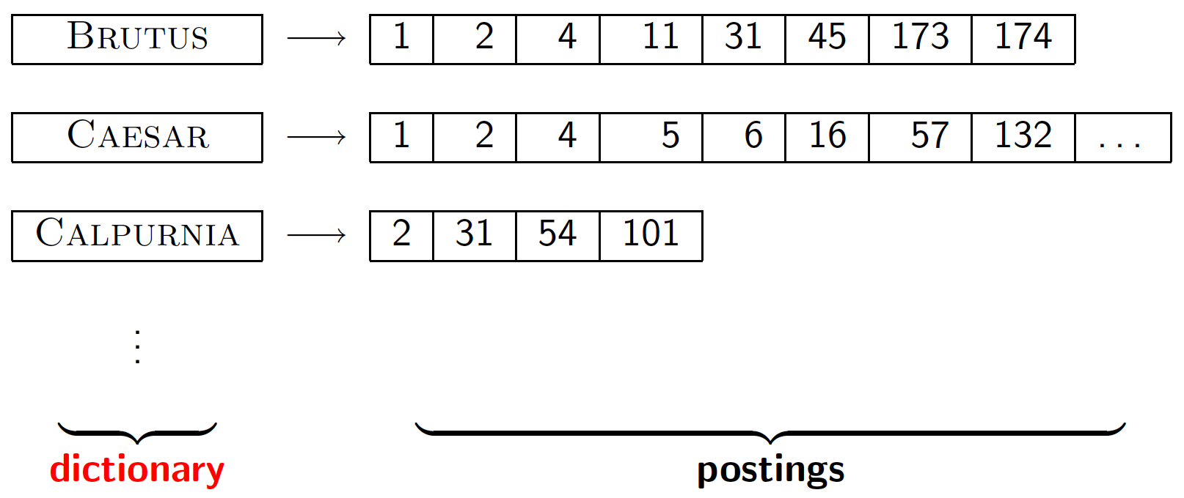
Δομές Δεδομένων για Λεξικά
Κεφ. 3.1
Το λεξικό περιέχει: το λεξιλόγιο όρων -- για κάθε όρο: τη συχνότητα εγγράφου (document frequency) και δείκτη στη λίστα καταχωρήσεων
Σε κάθε ερώτημα, αναζήτηση στο λεξικό αν υπάρχει ο όρος και σε ποιες λίστες
Ποια δομή δεδομένων είναι κατάλληλη;
Λεξικό

Slide 13
Δομές Δεδομένων για Λεξικά
Κεφ. 3.1
Λεξιλόγιο (vocabulary): το σύνολο των όρων
Λεξικό (dictionary): μια δομή για την αποθήκευση του λεξιλογίου
Πως αποθηκεύουμε ένα λεξικό (στη μνήμη) αποδοτικά;

Slide 14
ΜΥΕ003: Ανάκτηση Πληροφορίας
Διδάσκουσα: Ευαγγελία Πιτουρά
Δομές για Λεξικά
Ακαδημαϊκό Έτος 2022-2023

Slide 15
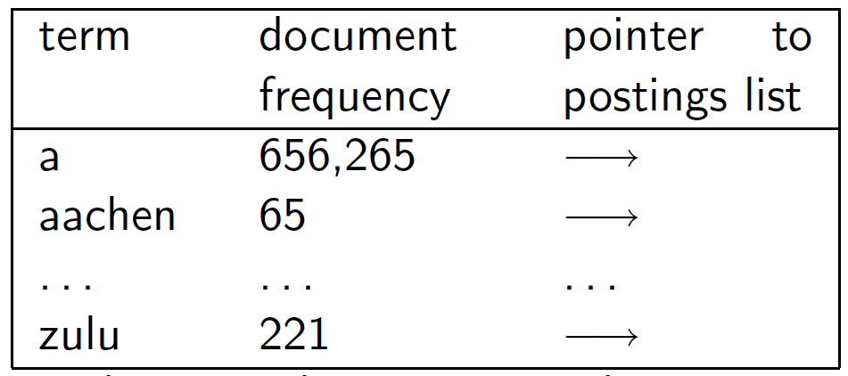
Μια απλοϊκή λύση
Κεφ. 3.1
array of struct:
char[20] int Postings *
20 bytes 4/8 bytes 4/8 bytes
Πως αναζητούμε έναν όρο (κλειδί, key) στο λεξικό γρήγορα κατά την εκτέλεση του ερωτήματος;

Slide 16
Δομές Δεδομένων για Λεξικά
Κεφ. 3.1
Κριτήρια για την επιλογή δομής:
(ποιες λειτουργίες, workload, μέγεθος)
Αποδοτική αναζήτηση ενός όρου (κλειδιού) στο λεξικό.
Είναι στατικό ή έχουμε συχνά εισαγωγές/διαγραφές όρων ή και τροποποιήσεις; Μόνο εισαγωγές (insert only – append only)
Πόσοι είναι οι όροι
Σχετικές συχνότητες προσπέλασης των κλειδιών (πιο γρήγορα οι συχνοί όροι;)

Slide 17
Δομές Δεδομένων για το Λεξικό
Κεφ. 3.1
Δυο βασικές επιλογές:
  Πίνακες Κατακερματισμού (Hashtables)
  Δέντρα (Trees)
Μερικά συστήματα ανάκτησης πληροφορίας χρησιμοποιούν πίνακες κατακερματισμού άλλα δέντρα

Slide 18
Πίνακες Κατακερματισμού
Κεφ. 3.1
Κάθε όρος του λεξιλογίου κατακερματίζεται σε έναν ακέραιο
+:
  Η αναζήτηση είναι πιο γρήγορη από ένα δέντρο: O(1)
- :
  Δεν υπάρχει εύκολος τρόπος να βρεθούν μικρές παραλλαγές ενός όρου
    judgment/judgement, resume vs. résumé
  Μη δυνατή η προθεματική αναζήτηση [ανεκτική ανάκληση]
  Αν το λεξιλόγιο μεγαλώνει συνεχώς, ανάγκη για να γίνει κατακερματισμός από την αρχή

Slide 19
Δέντρα Αναζήτησης: Δυαδικό Δέντρο
Κεφ. 3.1
Root
a-m
n-z
a-hu
hy-m
n-sh
si-z
aardvark
huygens
sickle
zygot

Slide 20
Δέντρα Αναζήτησης: Δυαδικό Δέντρο
Κεφ. 3.1
O(log M), M: αριθμός των όρων (το μέγεθος του λεξικού)
  προϋποθέτει ισοζύγιση

Slide 21
Δέντρα: B-δέντρα
Κεφ. 3.1
  Ορισμός: Κάθε εσωτερικός κόμβος έχει έναν αριθμό από παιδιά στο διάστημα [a, b] όπου a, b είναι κατάλληλοι φυσικοί αριθμοί, π.χ., [2, 4]

Slide 22
Δέντρα: B-δέντρα
Κεφ. 3.1
a-hu
n-z
hy-m
  Ορισμός: Κάθε εσωτερικός κόμβος έχει έναν αριθμό από παιδιά στο διάστημα [a, b] όπου a, b είναι κατάλληλοι φυσικοί αριθμοί, π.χ., [2, 4]

Slide 23
Δέντρα
Κεφ. 3.1
Το απλούστερο: δυαδικό δέντρο
Το πιο συνηθισμένο: B-δέντρα
Τα δέντρα απαιτούν ένα δεδομένο τρόπο διάταξης των χαρακτήρων (αλλά συνήθως υπάρχει ή μπορεί να οριστεί)
+:
    Λύνουν το πρόβλημα προθέματος (π.χ., όροι που αρχίζουν με hyp)
    Πλεονεκτούν όταν το λεξικό αποθηκεύεται στο δίσκο (τότε τα a και b καθορίζονται από το μέγεθος του block)
-:
    Πιο αργή: O(log M) [και αυτό απαιτεί (ισοζυγισμένα (balanced) δέντρα)
    Η επανα-ισοζύγιση (rebalancing) των δυαδικών δέντρων είναι ακριβή
      Αλλά τα B-δέντρα καλύτερα

Slide 24
ΜΥΕ003: Ανάκτηση Πληροφορίας
Διδάσκουσα: Ευαγγελία Πιτουρά
Λίστες Καταχωρήσεων: Επεκτάσεις
Ακαδημαϊκό Έτος 2023-2024

Slide 25
Τι θα δούμε σήμερα;
Ανεστραμμένο ευρετήριο
  Γρηγορότερη συγχώνευση: Λίστες Παράβλεψης (skip lists)
  Λίστες καταχωρήσεων με πληροφορίες θέσεων (positional postings) και ερωτήματα φράσεων (phrase queries)

Slide 26



Βασική συγχώνευση
Κεφ. 2.3
2
4
8
41
48
64
128
2
8
1
2
3
8
11
17
21
31
Brutus
Caesar
Αν τα μήκη των λιστών είναι m και n, O(m+n)
Can we do better?
Yes (if index isn’t changing too fast).

Slide 27
Επέκταση των λιστών με δείκτες παράβλεψης skip pointers (κατά την κατασκευή του ευρετηρίου)
Κεφ. 2.3
41
128
2
4
8
41
48
64
128
11
31
1
2
3
8
11
17
21
31
Γιατί?
  Για να αποφύγουμε (skip) καταχωρήσεις που δεν θα εμφανιστούν στο αποτέλεσμα της αναζήτησης.
Πως?
Που να τοποθετήσουμε αυτούς τους δείκτες?

Slide 28
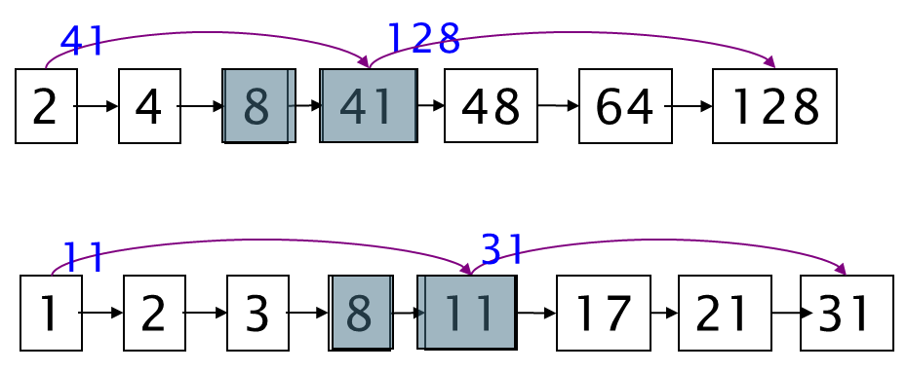
Επεξεργασία ερωτήματος με skip pointers
Κεφ. 2.3
Υποθέστε ότι έχουμε διατρέξει τις λίστες και έχουμε βρει το κοινό στοιχείο 8 σε κάθε λίστα, το ταιριάζουμε και προχωράμε
Έχουμε 41 και 11. Το 11 είναι το μικρότερο.
Ο δείκτης παράλειψης του 11 είναι το 31, οπότε μπορούμε να παραβλέψουμε τις ενδιάμεσες καταχωρήσεις

Slide 29
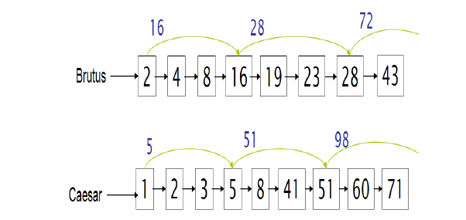
Επεξεργασία ερωτήματος με skip pointers
Κεφ. 2.3
Αριθμός συγκρίσεων χωρίς και με χρήση δεικτών παράβλεψης
Notes:
11 και 8

Slide 30







Slide 31
Που να τοποθετήσουμε τους δείκτες?
Κεφ. 2.3
Tradeoff:
  Πολλοί δείκτες παράβλεψης → μικρότερα διαστήματα παράβλεψης ⇒ μεγαλύτερη πιθανότητα παράβλεψης. Πολλές συγκρίσεις για να παραλείψουμε δείκτες.
  Λιγότεροι δείκτες παράβλεψης → λιγότερες συγκρίσεις δεικτών αλλά μεγαλύτερα διαστήματα ⇒ λίγες επιτυχημένες παραβλέψεις.

Slide 32
Τοποθέτηση των δεικτών
Κεφ. 2.3
Απλώς ευριστικός: για καταχωρήσεις μήκους L, χρησιμοποίησε √L δείκτες παράβλεψης σε ίδια απόσταση μεταξύ τους (evenly spaced), δηλαδή σε απόσταση √L
Αγνοεί την κατανομή των όρων της ερώτησης.
Εύκολο αν το ευρετήριο είναι σχετικά στατικό. Δύσκολο αν το L αλλάζει συνεχώς λόγω τροποποιήσεων.
Βοηθάει αν memory-based
  Tο I/O κόστος για να φορτωθεί μια μεγαλύτερη (λόγω skip pointers) λίστα καταχωρήσεων μπορεί να υπερβαίνει το κέρδος από τη γρηγορότερη συγχώνευση

Slide 33
Ευρετήρια φράσεων

Slide 34
Ερωτήματα Φράσεων (phrase queries)
Κεφ. 2.4
Θέλουμε να μπορούμε να απαντάμε σε ερωτήματα όπως “stanford university” – ως φράση
Οπότε το έγγραφο “I went to university at Stanford” δεν αποτελεί ταίριασμα.
  Η έννοια των ερωτημάτων φράσεων έχει αποδειχθεί πολύ δημοφιλής και εύκολα κατανοητή από τους χρήστες,
  Από τις λίγες μορφές αναζήτησης πέρα της βασικής που υιοθετήθηκαν (ερωτήσεις με «» αποτελούν το 10%)
  Ακόμα περισσότερες είναι έμμεσα ερωτήματα φράσεων
Για να τα υποστηρίξουμε, δεν αρκούν εγγραφές της μορφής
  <term : docs>

Slide 35
Μια πρώτη προσέγγιση: Ευρετήρια ζευγών λέξεων (Biword indexes)
Κεφ. 2.4.1
Εισήγαγε στο ευρετήριο κάθε διαδοχικό ζεύγος όρων στο κείμενο ως φράση
Για παράδειγμα το κείμενο “Friends, Romans, Countrymen” παράγει τα biwords
  friends romans
  romans countrymen
Κάθε τέτοιο biword είναι τώρα ένας όρος του ευρετηρίου
Επιτρέπει την επεξεργασία ερωτημάτων φράσεων με δύο λέξεις.

Slide 36




Μεγαλύτερες φράσεις
Κεφ. 2.4.1
Οι μεγαλύτερες φράσεις με κατάτμηση:
stanford university palo alto μπορεί να διασπαστεί ως ένα Boolean ερώτημα με biwords:
stanford university AND university palo AND palo alto
Χωρίς να εξετάσουμε τα έγγραφα, δεν μπορούμε να εξακριβώσουμε ότι τα έγγραφα που ικανοποιούν το παραπάνω ερώτημα περιέχουν τη φράση.
false positives!

Slide 37
Παράδειγμα
d1: a b a
d2: b b c a
d3: b c d c
d4: a c d b
d5: a c b a b

Slide 38
Διευρυμένα biwords
Κεφ. 2.4.1
Επεξεργασία του κειμένου και εκτέλεση part-of-speech-tagging (POST).
Ομαδοποιούμε τους όρους (έστω) σε ουσιαστικά- Nouns (N) και άρθρα/προθέσεις (X).
Διευρυμένο biword: κάθε ακολουθία όρων της μορφής NX*N
  Κάθε τέτοιο διευρυμένο biword είναι τώρα ένας όρος του λεξικού

Slide 39
Διευρυμένα biwords
Κεφ. 2.4.1
Παράδειγμα: catcher in the rye
  N X X N
Επεξεργασία ερωτήματος: χώρισε το σε N και X
  Διαίρεσε την ερώτηση σε διευρυμένα biwords
  Αναζήτησε στο ευρετήριο το: catcher rye
Παράδειγμα: cost overruns on a power plant
  “cost overruns” “overruns power” “power plant”

Slide 40
Θέματα
Κεφ. 2.4.1
False positives
Περισσότερους από 2 όρους -> Phrase index (ευρετήριο φράσης)
Δημιουργούνται πολύ μεγάλα λεξικά
  Δεν είναι δυνατόν για μεγαλύτερες φράσεις από 2 λέξεις, μεγάλα ακόμα και για αυτές
Τα ευρετήρια biword δεν είναι η συνήθης λύση (για όλα τα biwords) αλλά χρησιμοποιούνται ως μέρος πιο σύνθετων λύσεων

Slide 41


Λύση 2: Positional indexes (Ευρετήρια Θέσεων)
Κεφ. 2.4.2
Στις καταχωρήσεις, με κάθε όρο, αποθηκεύουμε και τη θέση (θέσεις) όπου εμφανίζονται τα tokens του:
  <term, number of docs containing term;
  doc1: position1, position2 … ;
  doc2: position1, position2 … ;
  etc.>

Slide 42
Παράδειγμα
d1: a b a
d2: b b c a
d3: b c d c
d4: a c d b
d5: a c b a b

Slide 43
Παράδειγμα
Κεφ. 2.4.2
<be: 993427;
1: 7, 18, 33, 72, 86, 231;
2: 3, 149;
4: 17, 191, 291, 430, 434;
5: 363, 367, …>
Ποιο από τα έγγραφα
1,2,4,5 μπορεί να περιέχει το “to be
or not to be”?
Για ερωτήματα φράσεων, χρησιμοποιούμε έναν αλγόριθμο φράσεων αναδρομικά στο επίπεδο εγγράφου
Αλλά τώρα δεν αρκεί η ισότητα των doc id

Slide 44
Επεξεργασία ερωτήματος φράσης
Κεφ. 2
Βρες τις εγγραφές του ευρετηρίου για τους όρους του ερωτήματος
Συγχώνευσε τις doc:position λίστες για απαρίθμηση όλων των πιθανών θέσεων
Δύο συγχωνεύσεις: όρο και θέση

Slide 45
Παράδειγμα
“a b”
d1: a b a
d2: b b c a
d3: b c d c
d4: a c d b
d5: a c b a b

Slide 46
Επεξεργασία ερωτήματος φράσης
Κεφ. 2
  Παράδειγμα ερωτήματος: “to₁ be₂ or₃ not₄ to₅ be₆”
  TO, 993427:
    ‹ 1: ‹7, 18, 33, 72, 86, 231›; 2: ‹1, 17, 74, 222, 255›; 4: ‹8, 16, 190, 429, 433›; 5: ‹363, 367›; 7: ‹13, 23, 191›; . . . ›
  BE, 178239:
    ‹ 1: ‹17, 25›; 4: ‹17, 191, 291, 430, 434›; 5: ‹14, 19, 101›; . . . ›

Slide 47
Ερωτήματα γειτονικότητας (Proximity queries)
Κεφ. 2.4.2
Η ίδια γενική μέθοδος για ερωτήματα γειτονικότητας (proximity searches)
LIMIT! /3 STATUTE /3 FEDERAL /2 TORT
  Πάλι, /k means “within k words of”.
Μπορούμε να χρησιμοποιήσουμε ευρετήρια θέσεων αλλά όχι ευρετήρια biword.

Slide 48
Πολυπλοκότητα ερώτησης
Κεφ. 2.4.2
Αυξάνει την πολυπλοκότητα της ερώτησης από Ο(Τ), Τ αριθμός εγγράφων σε Ο(Ν), Ν αριθμός token.

Slide 49
Μέγεθος ευρετηρίου
Κεφ. 2.4.2
Μπορούμε να συμπιέσουμε τα position values/offsets
Παρόλα αυτά, σημαντική αύξηση του χώρου αποθήκευσης των λιστών καταχωρήσεων
Αλλά χρησιμοποιείται ευρέως
Η σχετική θέση των όρων χρησιμοποιείται και εμμέσως για την κατάταξη των αποτελεσμάτων.

Slide 50
Μέγεθος ευρετηρίου
Κεφ. 2.4.2
Χρειάζεται μια εγγραφή για κάθε εμφάνιση στο έγγραφο αντί για μια για κάθε έγγραφο
Το μέγεθος του ευρετηρίου εξαρτάται από το μέσο μέγεθος του αρχείου
  Μέσο μέγεθος web σελίδας < 1000 όροι
  SEC filings, books, ακόμα και μερικά επικά ποιήματα … πάνω από 100,000 όρους
Έστω ένας όρος με συχνότητα 0.01% (1 ανά 1000 όρους) σε ένα έγγραφο
Document size
Postings
Positional postings
1000
1
1
100,000
1
?
? Α 1
Β 100
C 1000

Slide 51
Rules of thumb
Κεφ. 2.4.2
Ένα ευρετήριο θέσεων είναι 2–4 μεγαλύτερο από ένα απλό ευρετήριο
Το μέγεθος του συμπιεσμένου ευρετηρίου είναι το 35–50% του όγκου του αρχικού κειμένου
Αυτά αφορούν την Αγγλική (και παρόμοιες) γλώσσες

Slide 52
Συνδυαστικές μέθοδοι
Κεφ. 2.4.3
Αυτές οι δυο προσεγγίσεις μπορεί να συνδυαστούν
  Για συγκεκριμένες φράσεις (“Michael Jackson”, “Britney Spears”) η συνεχής συγχώνευση καταχωρήσεων ευρετηρίου θέσεων δεν είναι αποδοτική
    Ακόμα περισσότερο για φράσεις όπως “The Who”
Πότε biwords αντί για positional indexes?
Αυτά που συναντώνται συχνά
Τις ποιο «ακριβές»

Slide 53
ΤΕΛΟΣ 2^{ου} Κεφαλαίου
Ερωτήσεις?
Χρησιμοποιήθηκε υλικό των:
Pandu Nayak and Prabhakar Raghavan, CS276:Information Retrieval and Web Search (Stanford)

